Slide 1
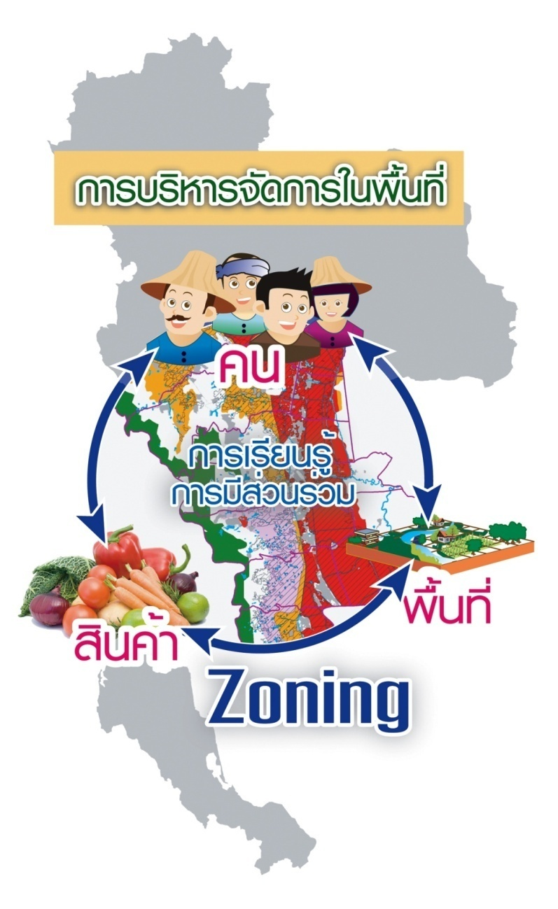
หลักเกณฑ์คัดเลือกกลุ่มของเกษตรแบบแปลงใหญ่
ยึดพื้นที่เป็นหลัก (Area approach)
รวมกลุ่มเกษตรกร/พื้นที่การผลิต
เป็นแปลงขนาดใหญ่
มีผู้จัดการพื้นที่
ความเข้มแข็งขององค์กรเกษตรกร
ความร่วมมือบูรณาการกับภาคีเครือข่าย
ความสามารถและประสบการณ์ของเกษตรกร
ทำงานบนพื้นฐานของข้อมูลที่ถูกต้อง
เป็นปัจจุบัน และน่าเชื่อถือ

Slide 2
ขั้นตอนสมัครเข้าร่วมแปลงใหญ่
คัดเลือกพื้นที่
ประชาสัมพันธ์/สร้างการรับรู้
รับสมัคร
(สหกรณ์ กลุ่มเกษตรกร วิสาหกิจ)
พิจารณารับรองแปลง
เดิมใช้คณะทำงาน Single Command
จัดตั้งผู้จัดการแปลง/คณะกรรมการกล่ม/ฐานข้อมูล/แผนการผลิต
(รายบุคคล-รายกลุ่ม)
ปัจจุบันใช้ CoO
กรมส่งเสริมการเกษตร(ระบบข้อมูล) Bigfarm60
ผู้จัดการแปลง
คณะกรรมการ
สมาชิก
บันทึกข้อมูล
ผ่านระบบ
Bigfarm60
หน่วยงานที่เกี่ยวข้อง

Slide 3
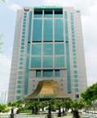
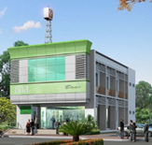
ขั้นตอนการการสมัครและขอรับสินเชื่อ
กลุ่มเกษตรกร
CoO
กรมส่งเสริมการเกษตร
ธ.ก.ส. สนญ.
สมัครเข้าร่วมโครงการ
รับรองการเข้าร่วมโครงการ
จัดทำฐานข้อมูล/ส่งข้อมูล
เสนอ
เห็นชอบ
คพจ.
สนจ.
กลุ่มเกษตรกร
พิจารณาโครงการ/แผนธุรกิจ
จัดทำโครงการ/แผนธุรกิจ
รวบรวม/พิจารณาเบื้องต้น
สนับสนุน
อำนวยสินเชื่อ
สาขา
ผู้จัดการแปลง / ธ.ก.ส.

